Slide 1
Democratizar o uso da IA
Francisco C. Santos
Salomé Branco
Artur Gaspar

Slide 2
Francisco C. Santos

Slide 3
Estratégia FCT
Infraestruturas
Pessoas
Infraestruturas de Computação
Aceleradores do Século XXI
CNCA - Centro Nacional de Computação Avançada
Fábrica de IA
Formação Avançada
Académica e “Não Académica”
Projetos I&D
Academia-Estado-Empresas
Rede de comunicação
A espinha dorsal da ciência em Portugal: Nx100Mbps para todas as universidades, centros de pesquisa, escolas, etc.
Dados de Investigação
Polen & Programa Nacional de Ciência Aberta e Dados Abertos de Investigação

Slide 4
Science4AI
AI4Science
Financiar investigação em IA
valorizar potencial transformador da IA no avanço do conhecimento científico e o seu papel na investigação & ensino

Slide 5
Estratégia FCT
Key elements
Serviços IA
Pessoas
AI4Science&Edu
AmaliaLLM
Infraestruturas
Dados Investigação

Slide 6
Novo projeto IAedu.pt

Slide 7
Salomé Branco

Slide 8
Um ponto de acesso central para múltiplas inteligências
Num cenário marcado pela proliferação de modelos, plataformas e aplicações de IA, o IAedu pretende assumir-se como um portal de convergência, disponibilizando acesso facilitado a um conjunto diversificado de modelos de IA, com o objetivo de democratizar o acesso e apoiar a comunidade académica e científica no seu trabalho diário.

Slide 9
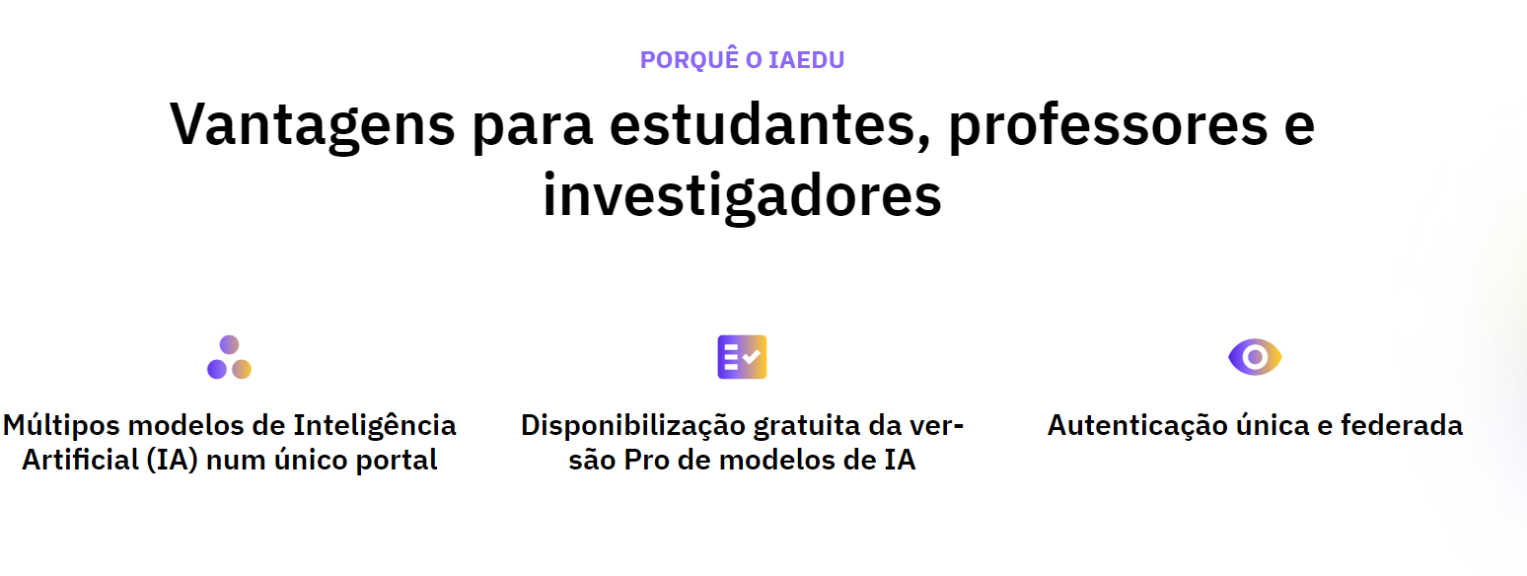

Slide 10
Adesão - requisitos
Como implementar o projeto piloto?
Aderir ao Piloto
Autenticação Federada
Expressar interesse e celebrar um protocolo para participar.
Configuração RCTSaai para autenticação segura.
Equipa de Apoio Local
Ações Promocionais
Nomeiar dois pontos de contato para comunicação.
Realizar webinars e cursos e outras ações para aumentar o uso: estudantes, professores e investigadores.

Slide 11
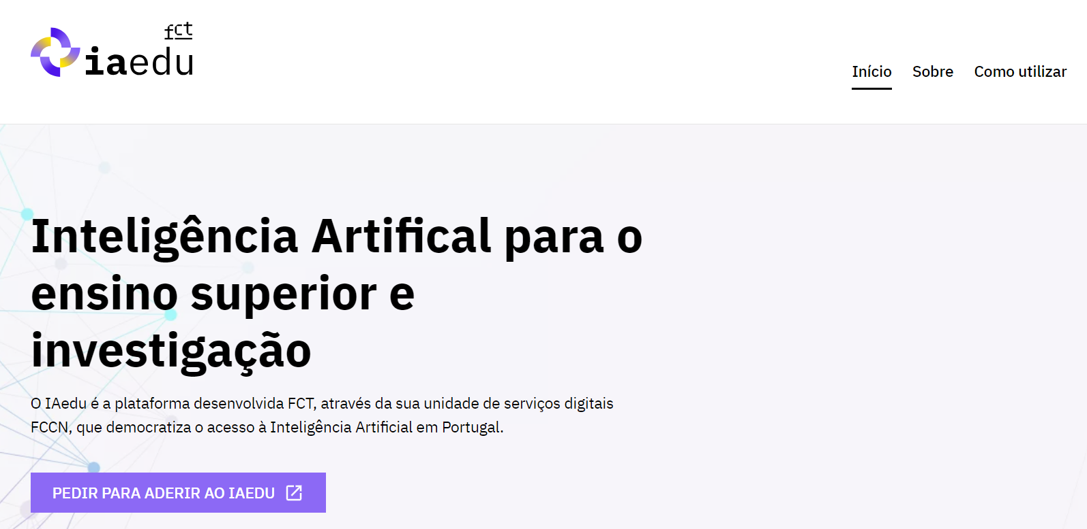
Como Aderir

Slide 12
Artur Gaspar

Slide 13
FUNCIONALIDADES| CRONOGRAMA
Acesso a 4 modelos LLM
Acesso a múltiplos modelos LLM
Maio fase 1: Jornadas FCCN
Julho fase 2:
Encontro de Ciência
Acesso a APIs IA do Azure
Criação de agentes
Autenticação federada
Gestão autonóma de permissões

Slide 14
CARACTERÍSTICAS DO SERVIÇO
1
Serviço sobre MS Azure
2
Informação sobre consumos e utilização
3
Alertas com AzureCost Management
4
Definição de limites de utilização
5
Disponibilidade de recursos formativos online
6
Apoio de segunda linha à utilização da plataforma

Slide 15
Demo

